Slide 1
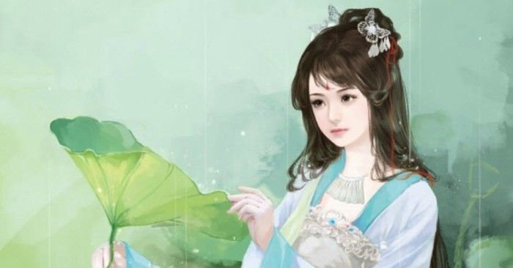
Tuần 6 -Tiết 26-33:
CHỦ ĐỀ TRUYỆN KIỀU CỦA NGUYỄN DU (tt)

Slide 2

Bài 2:
CHỊ EM THÚY KIỀU
(Trích Truyện Kiều)
Nguyễn Du

Slide 3

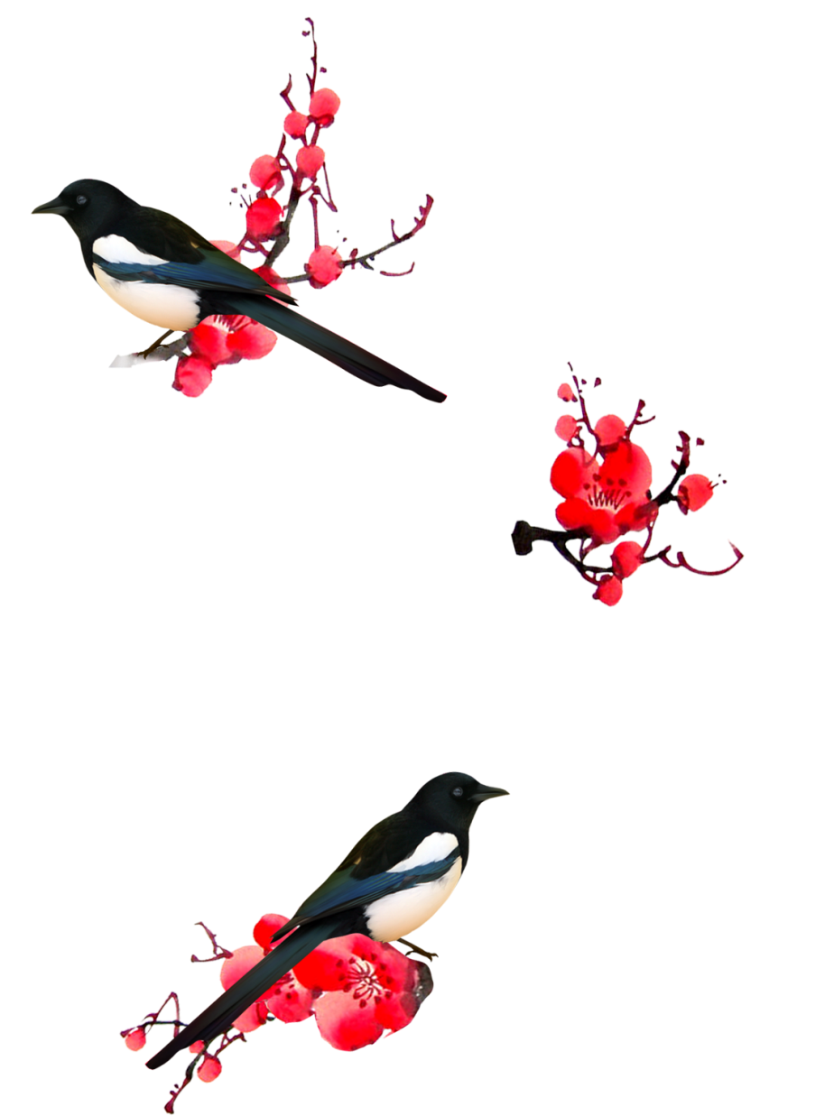
I. Tìm hiểu chung
1. Vị trí
Tên đoạn trích do người biên soạn đặt
Phần 1: Gặp gỡ và đính ước
Từ câu 15 → câu 38
Notes:
Giáo án của Hạnh Nguyễn: https://www.facebook.com/HankNguyenn

Slide 4
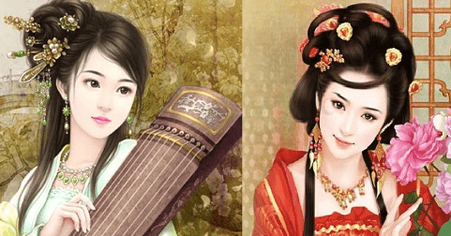
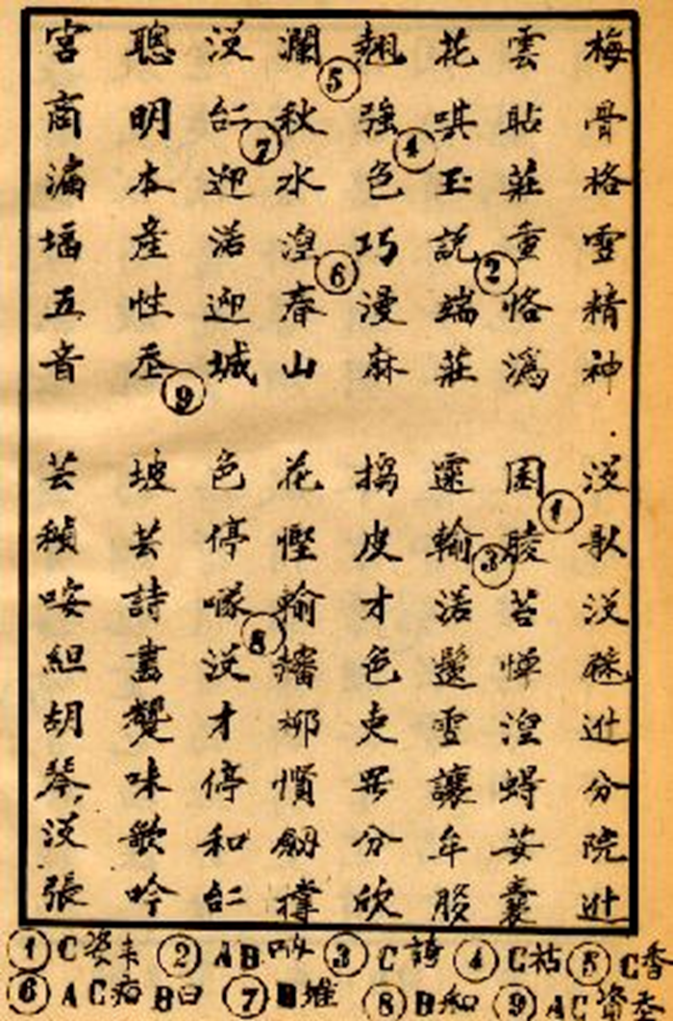
Đầu lòng hai ả tố nga,
Thúy Kiều là chị, em là Thúy Vân.
Mai cốt cách, tuyết tinh thần,
Mỗi người một vẻ, mười phân vẹn mười.
Vân xem trang trọng khác vời,
Khuôn trăng đầy đặn, nét ngài nở nang.
Hoa cười ngọc thốt đoan trang,
Mây thua nước tóc, tuyết nhường màu da.
Kiều càng sắc sảo, mặn mà,
So bề tài, sắc, lại là phần hơn.
Làn thu thủy, nét xuân sơn,
Hoa ghen thua thắm, liễu hờn kém xanh.
Một hai nghiêng nước nghiêng thành,
Sắc đành đòi một, tài đành họa hai.
Thông minh vốn sẵn tính trời,
Pha nghề thi họa, đủ mùi ca ngâm.
Cung thương làu bậc ngũ âm,
Nghề riêng ăn đứt hồ cầm một trương.
Khúc nhà tay lựa nên chương,
Một thiên Bạc mệnh, lại càng não nhân.
Phong lưu rất mực hồng quần,
Xuân xanh xấp xỉ tới tuần cập kê
Êm đềm trướng rủ màn che,
Tường đông ong bướm đi về mặc ai.

Slide 5

2. Tìm hiểu chú thích:
Nối cột A với cột B sao cho phù hợp
A
1. Đoan trang
2. Mai cốt cách
3. Tuyết tinh thần
4. Tố nga
5. Làn thu thủy
B
a. tinh thần của tuyết trắng và trong sạch.
b. chỉ người con gái đẹp.
c. làn nước mùa thu
d.cốt cách của cây mai mảnh dẻ và thanh tao
e. nghiêm trang, đứng đắn

Slide 6

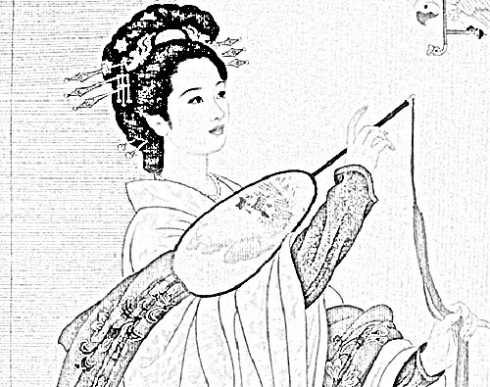

3.Bố cục: 4 phần
4 câu đầu: Giới thiệu khái quát hai chị em.
4 câu tiếp: Gợi tả vẻ đẹp của Thúy Vân.
12 câu tiếp: Gợi tả vẻ đẹp của Thúy Kiều.
4 câu cuối: Nhận xét chung về cuộc sống của hai chị em

Slide 7
II. Đọc – Hiểu văn bản

Slide 8
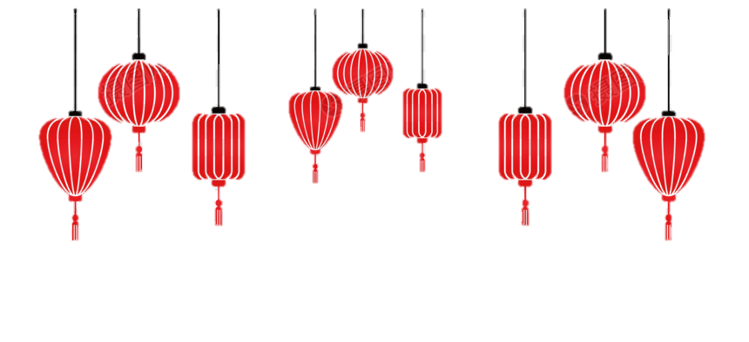
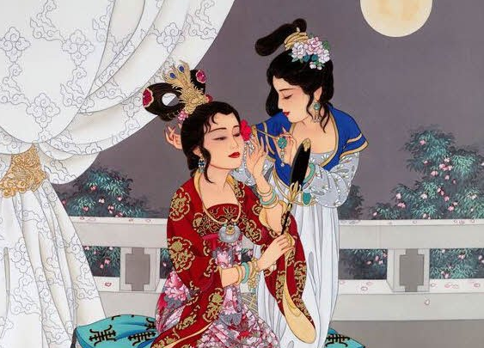
1. GIỚI THIỆU VẺ ĐẸP CỦA HAI CHỊ EM
Từ HánViệt
Đầu lòng hai ả tố nga,
Thuý Kiều là chị em là Thuý Vân.
Mai cốt cách tuyết tinh thần,
Mỗi người một vẻ mười phân vẹn mười.
Ước lệ
Vẻ đẹp thanh tao (mai cốt cách), trong trắng (tuyết tinh thần), vẹn toàn (mười phân vẹn mười) nhưng cũng rất khác biệt (mỗi người một vẻ) của Thúy Kiều và Thúy Vân
Dùng từ Hán Việt, bút pháp ước lệ, so sánh, ẩn dụ, tiểu đối, thành ngữ.
Thành ngữ
Tiểu đối

Slide 9
MỘT SỐ KHÁI NIỆM CẦN THIẾT
Ước lệ: Những quy ước, hình ảnh quen dùng đã trở nên phổ biến
Ước lệ tượng trưng
Tượng trưng: Hình ảnh không được hiểu theo ý nghĩa tả thực mà được hiểu theo nghĩa biểu trưng, ẩn dụ
Không miêu tả tỉ mỉ, cụ thể mà chủ yếu gợi, tác động tới trí tưởng tượng của người đọc.
Notes:
Giáo án của Hạnh Nguyễn: https://www.facebook.com/HankNguyenn

Slide 10
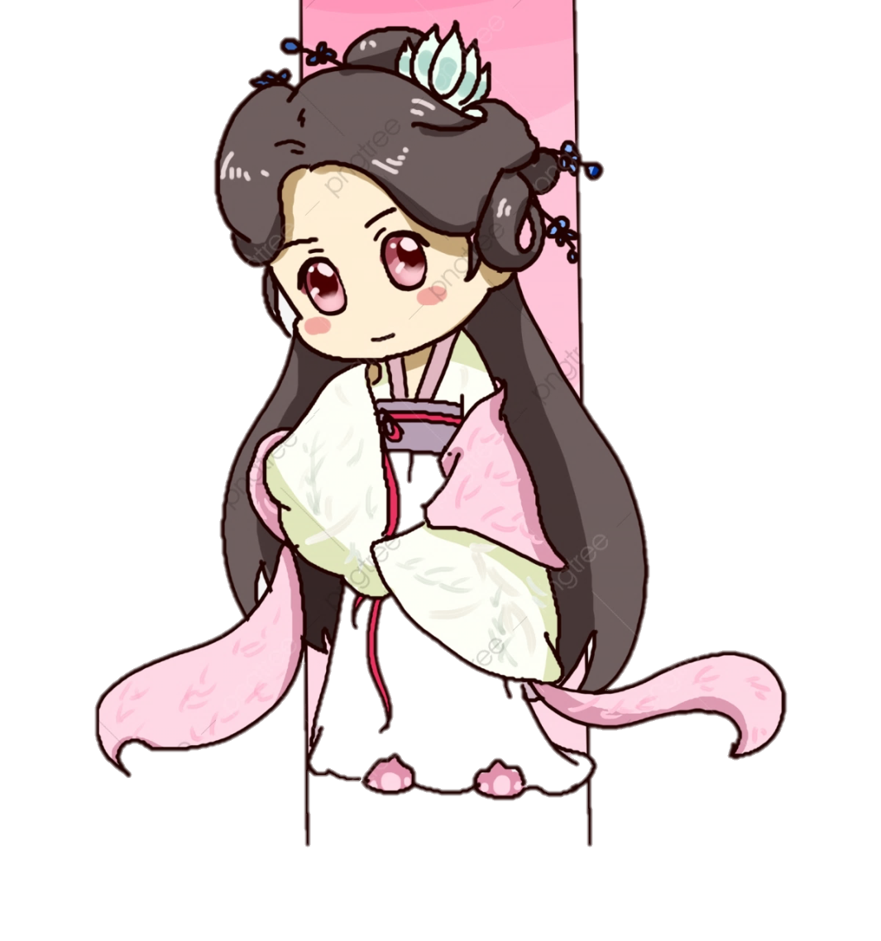

2. Vẻ đẹp của Thúy Vân
Vân xem trang trọng khác vời,
➔Vừa giới thiệu, vừa khái quát đặc điểm nhân vật có vẻ đẹp cao sang, quý phái.
Khuôn trăng đầy đặn, nét ngài nở nang.
Hoa cười ngọc thốt đoan trang,
Mây thua nước tóc, tuyết nhường màu da.
Thủ pháp ước lệ, nghệ thuật so sánh, ẩn dụ, liệt kê, tiểu đối, dùng từ Hán Việt
Khuôn mặt tròn trịa, đầy đặn như trăng rằm
Lông mày sắc nét như ngài
Nụ cười tươi thắm như hoa
Giọng nói trong trẻo
Mái tóc óng ả hơn mây
Làn da trắng mịn hơn tuyết

Slide 11
2. Vẻ đẹp của Thúy Vân
+ Từ ngữ giàu sức gợi (đầy đặn, nở nang, đoan trang): vẻ đẹp phúc hậu, quý phái.
+ Nhân hóa “mây thua”, “tuyết nhường”: Vẻ đẹp hòa hợp, êm đềm với tự nhiên => Dự cảm cuộc đời sẽ bình lặng, suôn sẻ.
ô
=> Chân dung nhân vật mang tính cách số phận.

Slide 12

Đôi bạn cùng tiến (2 phút)
- Miêu tả Thúy Vân trước để làm nổi bật vẻ đẹp của Thúy Kiều.
- Chỉ dùng 4 câu để tả Vân, dùng đến 12 câu để tả Kiều.
- Vẻ đẹp của Vân chủ yếu là ngoại hình, còn Kiều là cả nhan sắc, tài năng, tâm hồn.
Câu hỏi: Theo em, tại sao khi giới thiệu gia cảnh Thuý Kiều,
tác giả lần lượt giới thiệu từ chị đến em nhưng khi miêu tả vẻ
đẹp của hai nàng, tác giả lại tả Vân trước, Kiều sau? Phải chăng là vì Vân đẹp hơn Kiều ?
Trả lời: Tác giả muốn lấy Vân làm nền để nêu bật lên vẻ đẹp và tài năng của Kiều : Vân đã đẹp hoàn mỹ như vậy nhưng Kiều còn xuất sắc hơn.
Nghệ thuật đòn bẩy

Slide 13
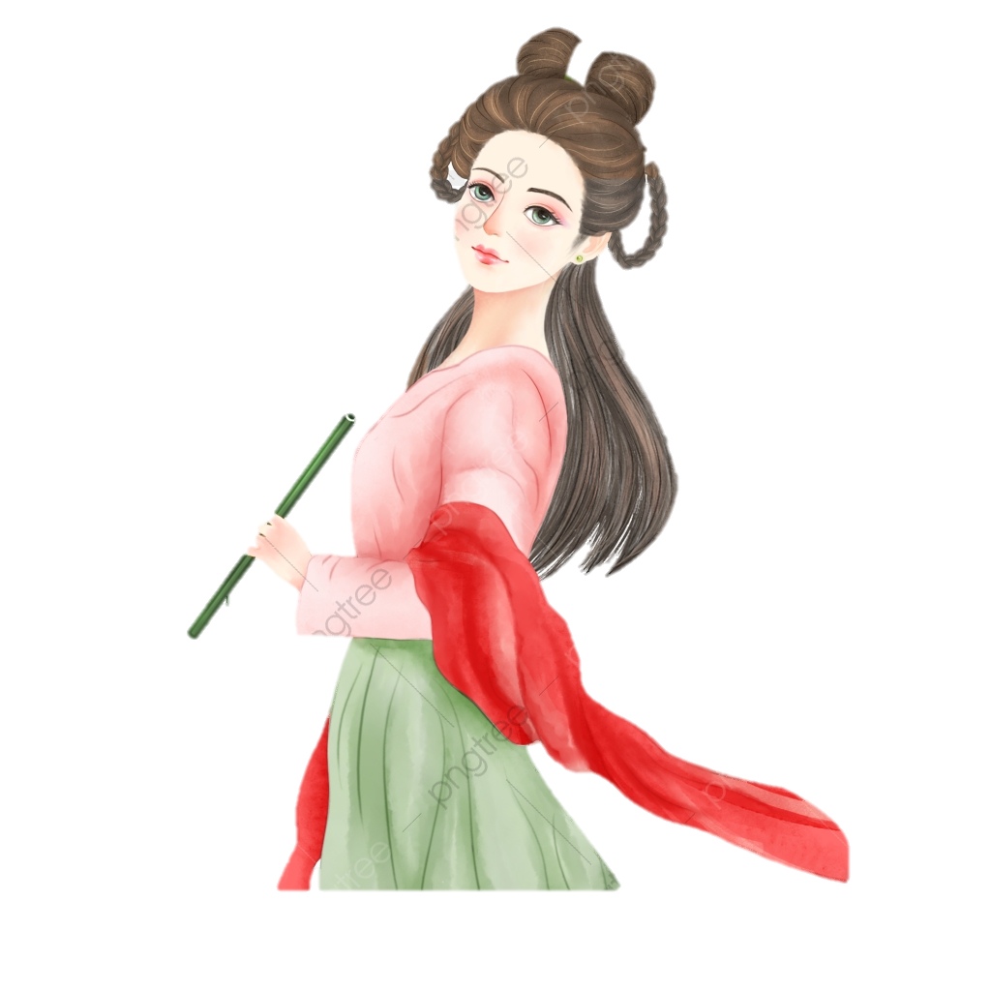
2. Vẻ đẹp của Thúy Kiều
- Bút pháp ước lệ: Đặc tả đôi mắt“làn thu thủy” - nước mùa thu- trong sáng, long lanh, linh hoạt; “nét xuân sơn” - núi mùa xuân- đôi lông mày thanh tú.
Vẻ đẹp nhan sắc
→ Không tả nhiều như Vân, tập trung gợi tả vẻ đẹp của đôi mắt (tinh anh của tâm hồn và trí tuệ) theo lối điểm nhãn, vẽ hồn cho nhân vật.
- Nhân hóa:“hoa ghen”, “liễu hờn”: Thiên nhiên cũng phải ghen ghét, đố kị với vẻ đẹp của Kiều.
- Thành ngữ: “nghiêng nước nghiêng thành”: Cực tả vẻ đẹp giai nhân.
➔Tuyệt thế giai nhân

Slide 14
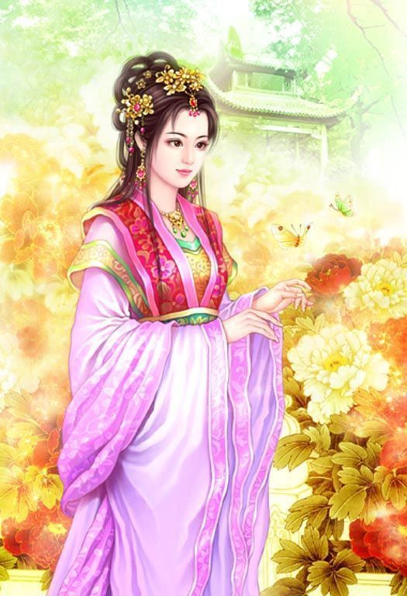
Nghệ thuật so sánh hơn: “càng sắc sảo, mặn mà”
Thủ pháp “vẽ mây, nẩy trăng” trong văn học trung đại
Nhan sắc mặn mà, rực rỡ, tươi thắm của Kiều luôn đi liền với cái sắc sảo, thông minh của trí tuệ, tài năng, tâm hồn
Notes:
Giáo án của Hạnh Nguyễn: https://www.facebook.com/HankNguyenn

Slide 15
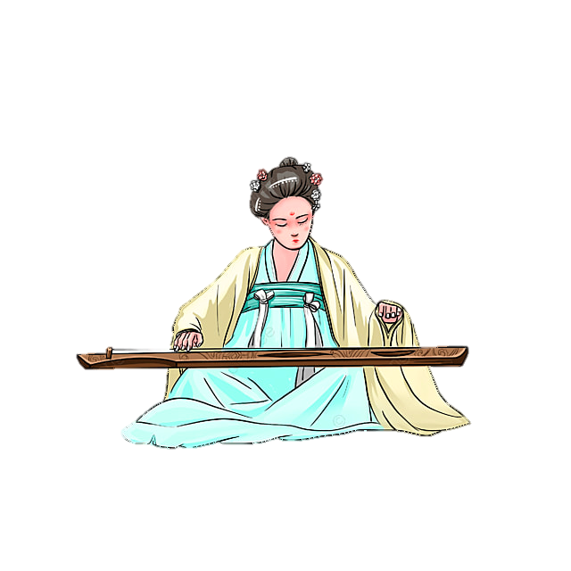
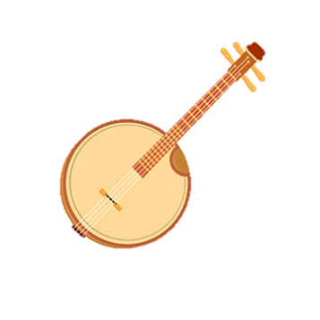
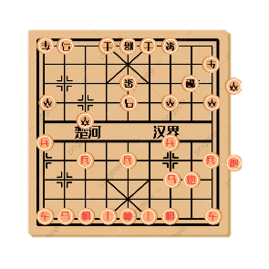

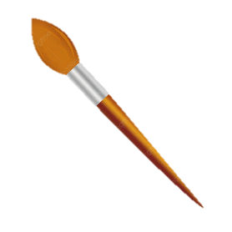
Vẻ đẹp tài năng
-Liệt kê: Thông minh bẩm sinh, tài cầm, kì, thi, họa đạt mức lí tưởng
➔ Tài năng tuyệt đỉnh.
Vẻ đẹp tâm hồn
- Kiều tự sáng tác cung đàn Bạc mệnh ➔ một trái tim đa sầu, đa cảm.
=> Vẻ đẹp của Kiều là sự kết hợp cả tài - sắc - tình, khiến tạo hóa hờn ghen, đố kị → Cuộc đời sẽ éo le, đau khổ → Bạc mệnh

Slide 16
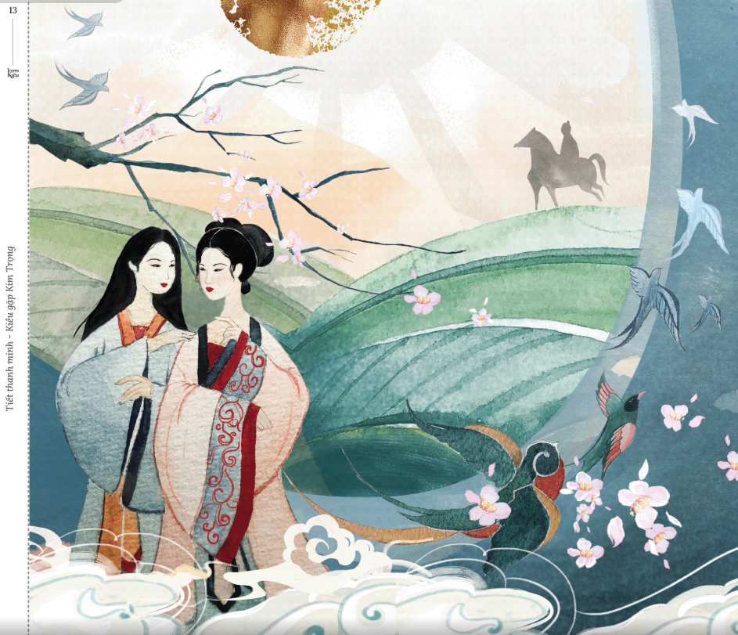

3. Nhận xét chung về hai chị em
Phong lưu rất mực hồng quần,
Xuân xanh xấp xỉ tới tuần cập kê
Êm đềm trướng rủ màn che,
Tường đông ong bướm đi về mặc ai.
- Gia cảnh: gia đình phong lưu, khuôn phép, nề nếp
- Cuộc sống: Êm đềm, bình lặng, kín đáo, trong sáng

Slide 17
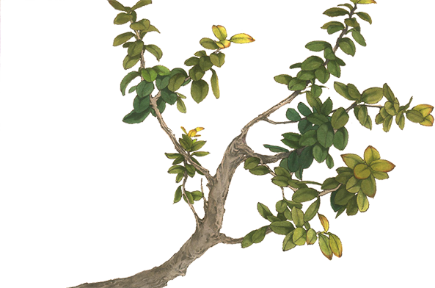

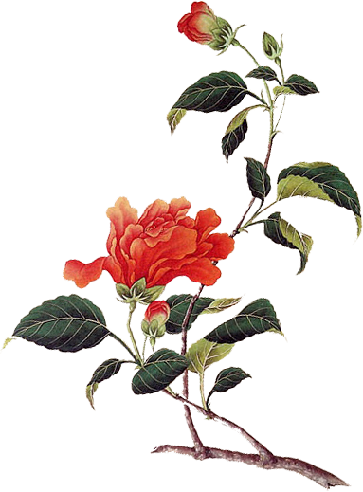
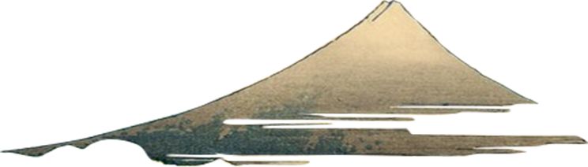
III.
Tổng kết
Notes:
Giáo án của Hạnh Nguyễn: https://www.facebook.com/HankNguyenn

Slide 18
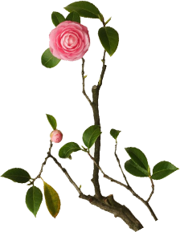

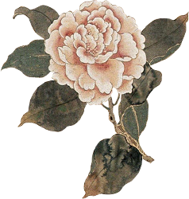
Nghệ thuật
Ngôn ngữ biểu cảm, giàu hình ảnh và
sức gợi.
Xây dựng nhân vật tinh tế.
Thủ pháp cổ điển: ước lệ, tượng trưng
Notes:
Giáo án của Hạnh Nguyễn: https://www.facebook.com/HankNguyenn

Slide 19

+ Chân dung hai chị em – những tuyệt thế giai nhân, mỗi người một vẻ tạo nên bức tranh hài hoà trong sự tương phản.
Nội dung
+ Ca ngợi vẻ đẹp con người, kín đáo thể hiện những dự cảm về số phận con người.
➔ Cảm hứng nhân văn sâu sắc của tác phẩm.
Notes:
Giáo án của Hạnh Nguyễn: https://www.facebook.com/HankNguyenn

Slide 20
IV. Luyện tập

Slide 21

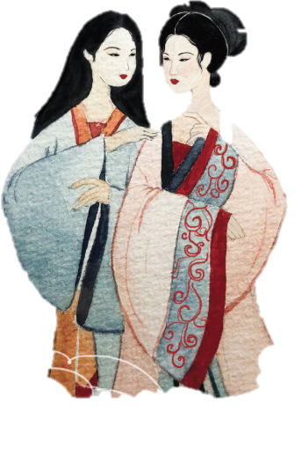
Khi khắc họa bức chân dung của Thúy Kiều, Nguyễn Du viết:
“Làn thu thuỷ, nét xuân sơn
Hoa ghen thua thắm, liễu hờn kém xanh
Một hai nghiêng nước nghiêng thành
Sắc đành đòi một, tài đành họa hai.”
(Truyện Kiều - Nguyễn Du)
Câu 1: Xác định thành ngữ có trong đoạn thơ trên? Em hiểu thành ngữ đó như thế nào?
Câu 2: Từ “hờn” trong câu thơ thứ hai bị một bạn chép nhầm thành từ “buồn”. Việc chép nhầm như thế có ảnh hường đến nội dung của đoạn thơ không? Vì sao?
Câu 3: Qua đoạn thơ trên, kết hợp với sự hiểu biết về đoạn trích “Chị em Thúy Kiều”, hãy viết đoạn văn khoảng 14 câu nêu cảm nhận của em về nhân vật Thúy Kiều.

Slide 22
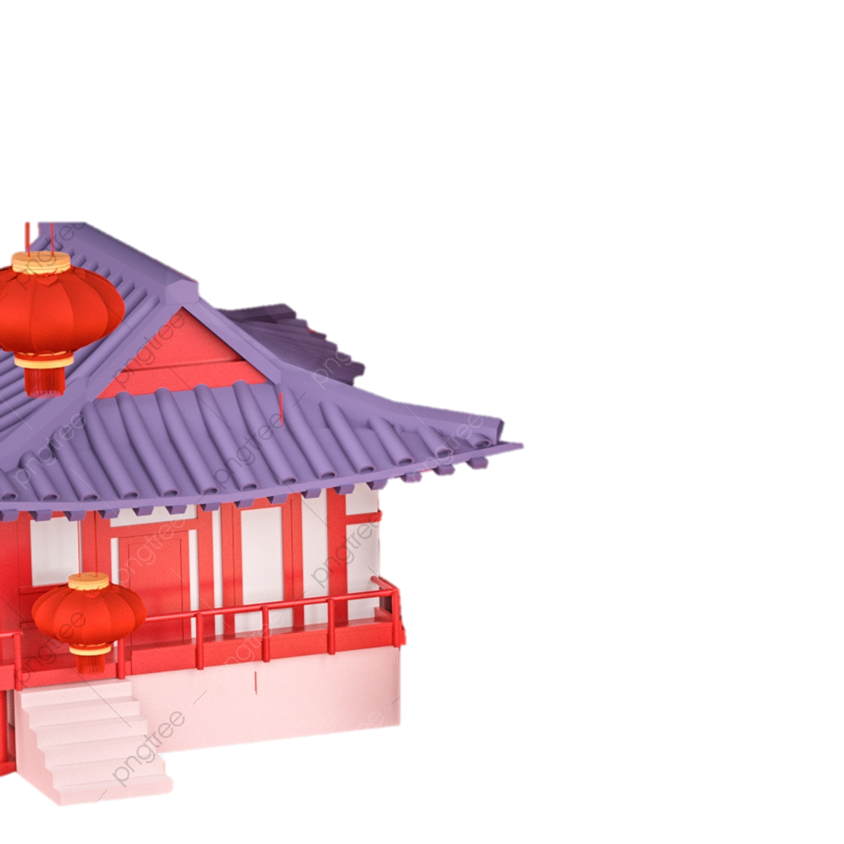
Câu 1: Xác định thành ngữ có trong đoạn thơ trên? Em hiểu thành ngữ đó như thế nào?
Xác định thành ngữ, giải nghĩa thành ngữ đó:
- Thành ngữ: Nghiêng nước nghiêng thành
- Ý nghĩa: Ý chỉ người con gái đẹp tuyệt vời có thể làm người ta say mê đến nỗi mất nước, mất thành.

Slide 23
Câu 2: Từ “hờn” trong câu thơ thứ hai bị một bạn chép nhầm thành từ “buồn”. Việc chép nhầm như thế có ảnh hường đến nội dung của đoạn thơ không? Vì sao?
Phân biệt từ “buồn” với từ “hờn”:
- Từ “hờn” nói lên sự đố kị, ghen ghét của tạo hóa (thiên nhiên) đối với sắc đẹp của Kiều ngầm thông báo số phận Kiều: trắc trở, éo le, đau khổ.
- Việc chép nhầm. Rất ảnh hưởng đến nội dung của câu thơ vì sẽ không dự báo được số phận nhân vật.

Slide 24
Câu 3: Qua đoạn thơ trên, kết hợp với sự hiểu biết về đoạn trích “Chị em Thúy Kiều”, hãy viết đoạn văn khoảng 14 câu nêu cảm nhận của em về nhân vật Thúy Kiều.
- Gợi tả vẻ đẹp của Kiều, tác giả vẫn dùng bút pháp nghệ thuật ước lệ “thu thuỷ” (nước mùa thu), “xuân sơn” (núi mùa xuân), hoa, liễu. Nét vẽ thiên gợi, tạo ấn tượng chung về vẻ đẹp của một giai nhân tuyệt thế.
- Vẻ đẹp ấy được gợi tả qua đôi mắt Kiều, bởi đôi mắt là sự thể hiện phần tinh anh của tâm hồn và trí tuệ. Đó là một đôi mắt biết nói và có sức rung cảm lòng người.
- Hình ảnh ước lệ “làn thu thuỷ”: Làn nước mùa thu gợn sóng gợi lên thật sống động vẻ đẹp của đôi mắt trong sáng, long lanh, linh hoạt. Còn hình ảnh ước lệ “nét xuân sơn” - nét núi mùa xuân lại gợi lên đôi lông mày thanh tú trên gương mặt trẻ trung.
- “Hoa ghen thua thắm, liễu hờn kém xanh” : vẻ đẹp quá hoàn mĩ và sắc sảo của Kiều có sức quyến rũ lạ lùng khiến thiên nhiên không thể dễ dàng chịu thua, chịu nhường mà phải nảy sinh lòng đố kỵ, ghen ghét, báo hiệu lành ít, dữ nhiều.

Slide 25


Về nhà
- Bài cũ:
+ Hoàn thành bài học
+ Xem lại, nắm kiến thức trọng tâm
+ Học thuộc lòng đoạn thơ
- Bài mới: Chuẩn bị bài – “Kiều ở lầu Ngưng Bích”

